Slide 1
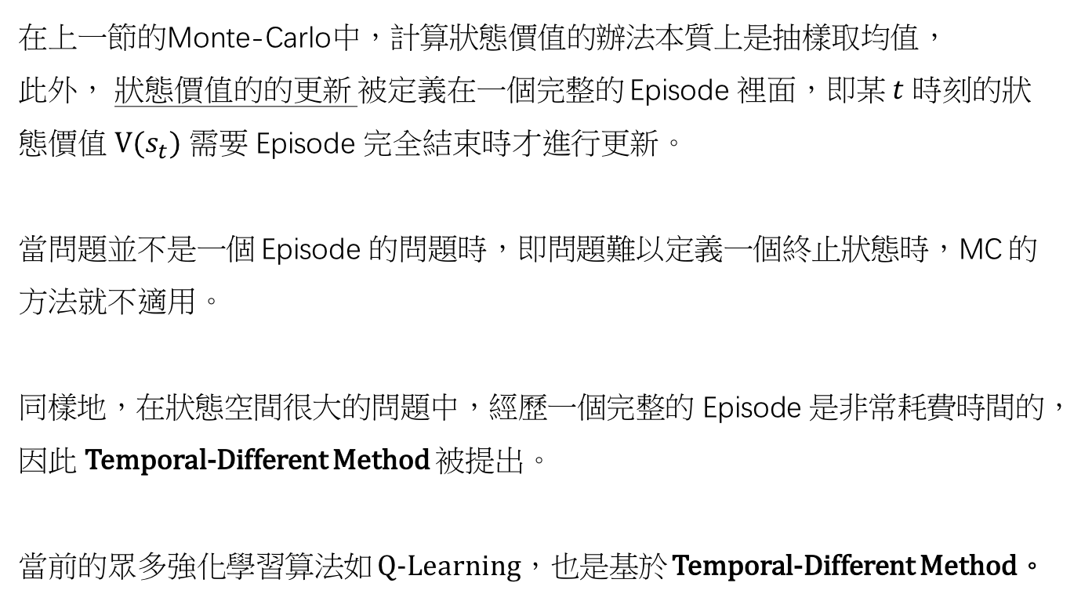
4. Temporal-Different Method
在上一節的Monte-Carlo中，計算狀態價值的辦法本質上是抽樣取均值，
此外， 狀態價值的的更新 被定義在一個完整的 Episode 裡面，即某 $t$ 時刻的狀態價值 $V(s_{t})$ 需要 Episode 完全結束時才進行更新。
當問題並不是一個 Episode 的問題時，即問題難以定義一個終止狀態時，MC 的方法就不適用。
同樣地，在狀態空間很大的問題中，經歷一個完整的 Episode 是非常耗費時間的，因此 Temporal-Different Method 被提出。
當前的眾多強化學習算法如 Q-Learning，也是基於 Temporal-Different Method。

Slide 2
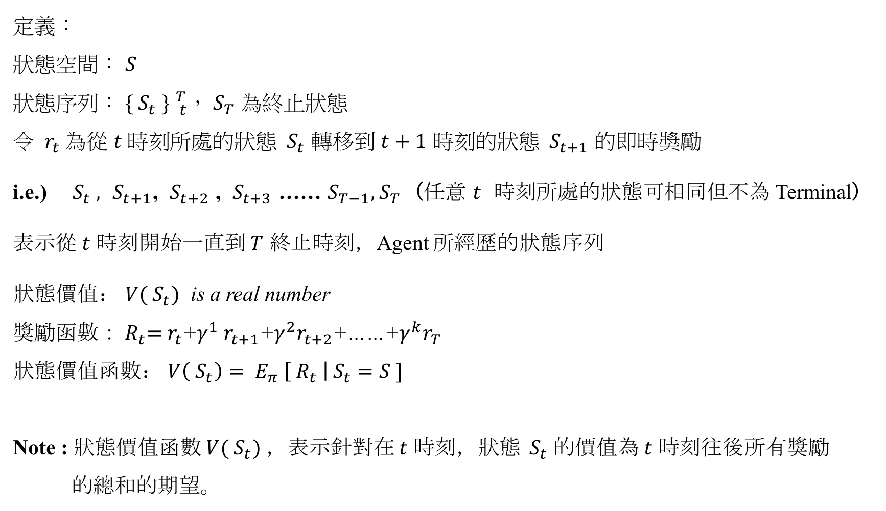
定義：
狀態空間： $S$
狀態序列： ${{\{ S}_{t} \} }_{ t}^{T}$，${ S}_{T}$ 為終止狀態
令 ${ r}_{t}$為從 $t 時刻$所處的狀態 ${ S}_{t}$ 轉移到 $t+1$ 時刻的狀態 ${ S}_{t+1}$ 的即時獎勵
i.e.) ${ S}_{t} ,$ ${ S}_{t+1}$, ${ S}_{t+2}$ , ${ S}_{t+3}$ ……${ S}_{T−1},{ S}_{T}$（任意 $t$ 時刻所處的狀態可相同但不為 Terminal）
表示從 $t$ 時刻開始一直到 $T$ 終止時刻，Agent 所經歷的狀態序列
狀態價值： $V({ S}_{t})$ is a real number
獎勵函數：${ R}_{t}={ r}_{t}$+${γ^{1} r}_{t+1}$+${γ^{2}r}_{t+2}$+……+${γ^{k}r}_{T}$
狀態價值函數： $V\left({ S}_{t}\right)=$ $E_{π} \left[{ R}_{t} \right| S_{t}=S ]$
Note : 狀態價值函數 $V({ S}_{t})$ ，表示針對在 $t$ 時刻，狀態 ${ S}_{t}$ 的價值為 $t$ 時刻往後所有獎勵
的總和的期望。

Slide 3
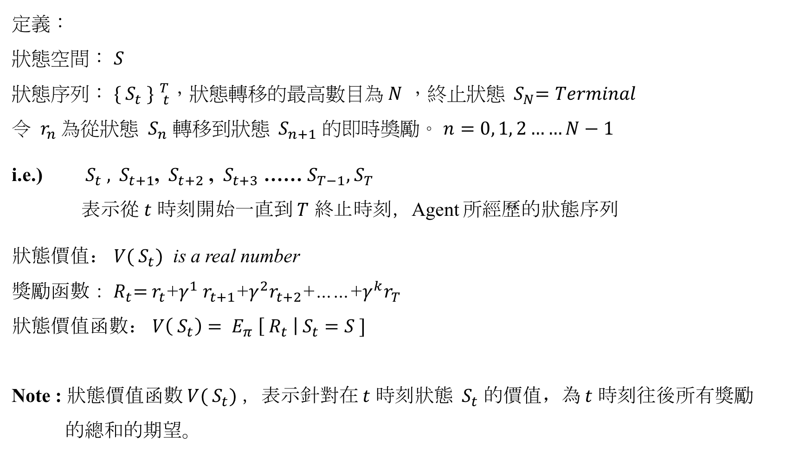
定義：
狀態空間： $S$
狀態序列： ${{\{ S}_{t} \} }_{ t}^{T}$，狀態轉移的最高數目為 $N$ ，終止狀態 ${ S}_{N}=Terminal$
令 ${ r}_{n}$為從狀態 ${ S}_{n}$ 轉移到狀態 ${ S}_{n+1}$ 的即時獎勵。 $n=0, 1, 2……N−1$
i.e.) ${ S}_{t} ,$ ${ S}_{t+1}$, ${ S}_{t+2}$ , ${ S}_{t+3}$ ……${ S}_{T−1},{ S}_{T}$
表示從 $t$ 時刻開始一直到 $T$ 終止時刻，Agent 所經歷的狀態序列
狀態價值： $V({ S}_{t})$ is a real number
獎勵函數：${ R}_{t}={ r}_{t}$+${γ^{1} r}_{t+1}$+${γ^{2}r}_{t+2}$+……+${γ^{k}r}_{T}$
狀態價值函數： $V\left({ S}_{t}\right)=$ $E_{π} \left[{ R}_{t} \right| S_{t}=S ]$
Note : 狀態價值函數 $V({ S}_{t})$ ，表示針對在 $t$ 時刻狀態 ${ S}_{t}$ 的價值，為 $t$ 時刻往後所有獎勵
的總和的期望。

Slide 4
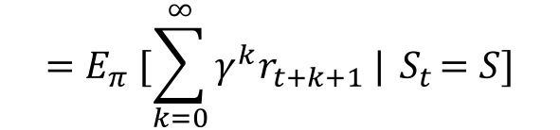


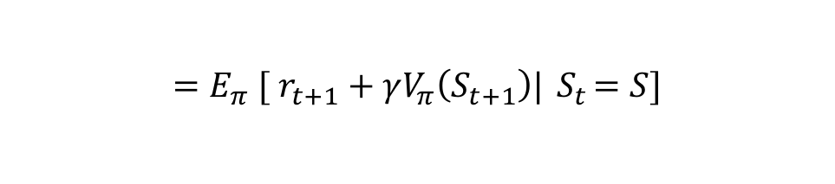
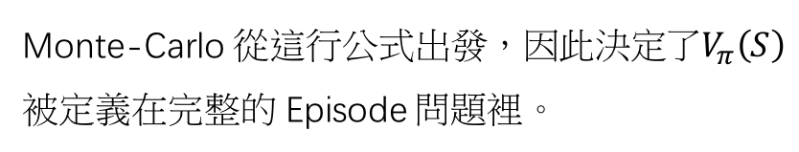
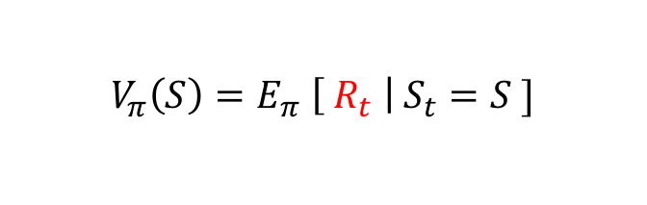
重價值函數的公式變形，了解 Dynamic Programming / Monte-Carlo 分別用到的公式
Monte-Carlo 從這行公式出發，因此決定了$V_{π}\left(S\right)$被定義在完整的 Episode 問題裡。
$$V_{π}\left(S\right)=E_{π} \left[{ R}_{t} \right| S_{t}=S ]$$
$$=E_{π} [\sum_{k=0}^{∞}{γ^{k}r_{t+k+1} |{ S}_{t}=S}]$$
$$=E_{π} [ r_{t+1}+γ\sum_{k=0}^{∞}{γ^{k}r_{t+k+2} |{ S}_{t}=S}]$$
$$=E_{π} [ r_{t+1}+γ{ R}_{t+1} |{ S}_{t}=S]$$
$$=E_{π} [ r_{t+1}+γV_{π}\left(S_{t+1}\right)|{ S}_{t}=S]$$
Dynamic Programming 從這行公式出發，
Temporal-Different 也從這裡出發。

Slide 5
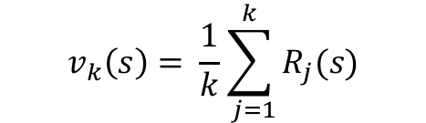
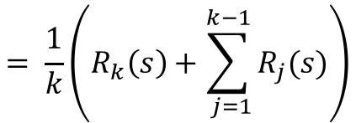


$s$ 表示在某狀態序列出現過的狀態
數學表示： k 表示狀態 s 出現的次數，即 $N\left(s\right)$。 $R_{j}(s)$表示狀態 s 在第 j 次出現時獲得的獎勵（如 $R_{1}(s)$可理解為第一次出現時獲得的獎勵），因此，$v_{k}\left(s\right)$ 可理解為出現 k 次之後狀態 s 的價值。
$$v_{k}\left(s\right)= \frac{1}{k}\sum_{ j=1}^{k}{R_{j}(s)}$$
$$= \frac{1}{k}\left(R_{k}\left(s\right)+\sum_{ j=1}^{k−1}{R_{j}(s)}\right)$$
$$= \frac{1}{k}\left[R_{k}\left(s\right)+(k−1)v_{k−1}\left(s\right)\right]$$
$$=v_{k−1}\left(s\right)+\frac{1}{k}\left[R_{k}\left(s\right)−v_{k−1}\left(s\right)\right]$$
式 4.1

Slide 6
解釋 式 3.1：
表示在 N-1 次計算出來的$v\left(s\right)$的價值，$記 ：v_{N−1}(s)$
$$v\left(s\right)=\frac{R_{1}+R_{2}+R_{3}+…+R_{N}}{N}$$
$$v\left(s\right)=\frac{1}{N}\left(R_{N}+\left(\frac{1}{N−1}∗\sum_{j=1}^{N−1}{R_{j}}\right) ∗(N−1)\right)$$
$$=\frac{1}{N}\sum_{j=1}^{N}{R_{j}}$$
$$=\frac{1}{N}\left(R_{N}+v_{N−1}(s) ∗(N−1)\right)$$
$$=\frac{1}{N}\left(R_{N}+\frac{R_{1}+R_{2}+R_{3}+…+R_{N−1}}{N−1} ∗(N−1)\right)$$
$$=v_{N−1}\left(s\right)+\frac{1}{N}\left(R_{N}−v_{N−1}(s) )\right)$$
對應式 4.1
$$=\frac{1}{N}\left(R_{N}+\left(\frac{1}{N−1}∗\sum_{j=1}^{N−1}{R_{j}}\right) ∗(N−1)\right)$$
表示不需要儲存所有的獎勵，每獲得一次獎勵，即計算一次平均獲得該狀態的價值。此方法為增量法。

Slide 7
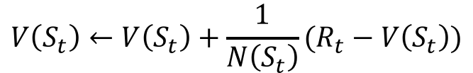
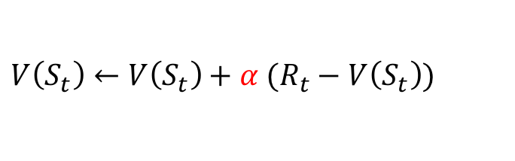
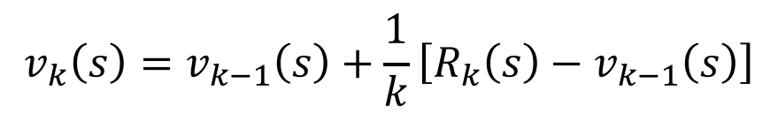
$$v_{k}\left(s\right)=v_{k−1}\left(s\right)+\frac{1}{k}\left[R_{k}\left(s\right)−v_{k−1}\left(s\right)\right]$$
式 4.1
In Monte-Carlo Method，利用上述增量的方法來更新價值函數
$$V\left(S_{t}\right)←V\left(S_{t}\right)+\frac{1}{N\left(S_{t}\right)}(R_{t}−V\left(S_{t}\right))$$
$$V\left(S_{t}\right)←V\left(S_{t}\right)+α (R_{t}−V\left(S_{t}\right))$$
式 4.2

Slide 8
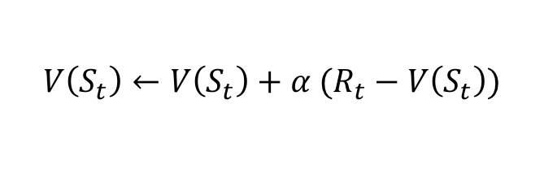
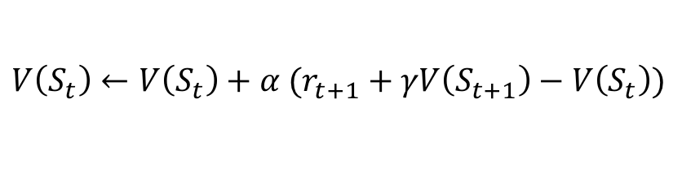
Monte-Carlo Method 價值函數的更新方法如下：
$$V\left(S_{t}\right)←V\left(S_{t}\right)+α (R_{t}−V\left(S_{t}\right))$$
▶ 參考第三節 式 4.2
Temporal-Different Method 價值函數的更新方法定義如下：
$$V\left(S_{t}\right)←V\left(S_{t}\right)+α (r_{t+1}+γV\left(S_{t+1}\right)−V\left(S_{t}\right))$$
▶ 式 4.3
價值函數的更新方法描述為：當前狀態的價值函數的更新需要利用後繼狀態的價值函數

Slide 9


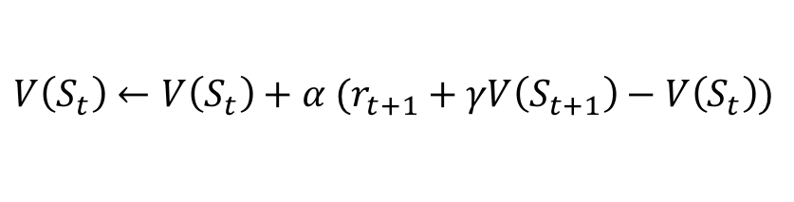
In Temporal-Different Method
TD-error
$$V\left(S_{t}\right)←V\left(S_{t}\right)+α (r_{t+1}+γV\left(S_{t+1}\right)−V\left(S_{t}\right))$$
▶ 式 4.3
Target
在上面的式子中，
$r_{t+1}+γV\left(S_{t+1}\right)$ 被稱為是 Target
$r_{t+1}+γV\left(S_{t+1}\right)−V\left(S_{t}\right)$ 被稱為是 TD-error ，
記作：
$$δ_{t}=r_{t+1}+V\left(S_{t+1}\right)−V\left(S_{t}\right)$$
▶ 式 4.4

Slide 10







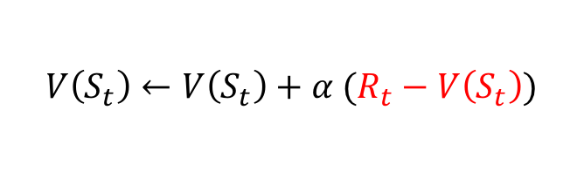
Monte-Carlo 的公式裡面含有 TD-error
定義：
MC-Error：$R_{t}−V\left(S_{t}\right)$
$$V\left(S_{t}\right)←V\left(S_{t}\right)+α (R_{t}−V\left(S_{t}\right))$$
TD-Error：$δ_{t}=r_{t+1}+γV\left(S_{t+1}\right)−V\left(S_{t}\right)$
$$R_{t}−V\left(S_{t}\right)=r_{t+1}+γR_{t+1}−V\left(S_{t}\right)$$
From ▶ 式 1.3
$$=r_{t+1}+γR_{t+1}−V\left(S_{t}\right)+γV\left(S_{t+1}\right)−γV\left(S_{t+1}\right)$$
加一項減一項
$$=δ_{t}+γR_{t+1}−γV\left(S_{t+1}\right)$$
$$=δ_{t}+γ\left(R_{t+1}−V\left(S_{t+1}\right)\right)$$
$$=δ_{t}+γ\left(r_{t+2}+{γR}_{t+2}−V\left(S_{t+1}\right)\right)$$
From ▶ 式 1.3
$$=δ_{t}+γ\left(r_{t+2}+{γR}_{t+2}−V\left(S_{t+1}\right)+γV\left(S_{t+2}\right)−γV\left(S_{t+2}\right)\right)$$
同理加一項減一項
$$=δ_{t}+γδ_{t+1}+γ^{2}\left(R_{t+2}−V\left(S_{t+2}\right)\right)$$

Slide 11
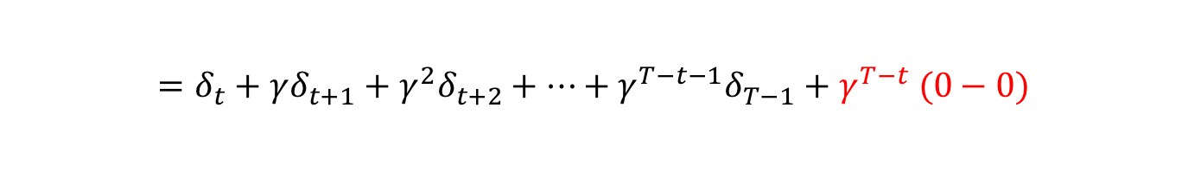
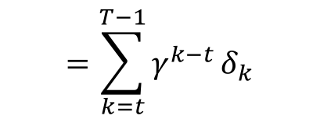
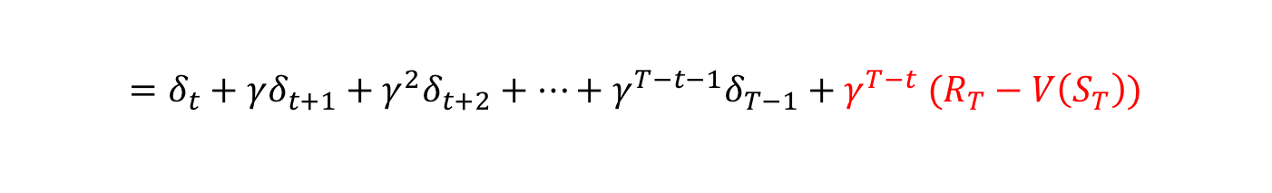
延續前面的推導：
$$=δ_{t}+γδ_{t+1}+γ^{2}δ_{t+2}+…+γ^{T−t−1}δ_{T−1}+γ^{T−t} (R_{T}−V\left(S_{T}\right))$$
$$=δ_{t}+γδ_{t+1}+γ^{2}δ_{t+2}+…+γ^{T−t−1}δ_{T−1}+γ^{T−t} (0−0)$$
Terminal 回報趨近於 0
$$=\sum_{k=t}^{T−1}{γ^{k−t}}δ_{k}$$
( condition: Array V dose not change during episode )
▶ 式 4.3
這個推導說明的是 MC-Error 是 TD-Error 的總和，因此證明的是 TD 方法更新價值函數的時候並不需要經歷完整的 Episode 。

Slide 12
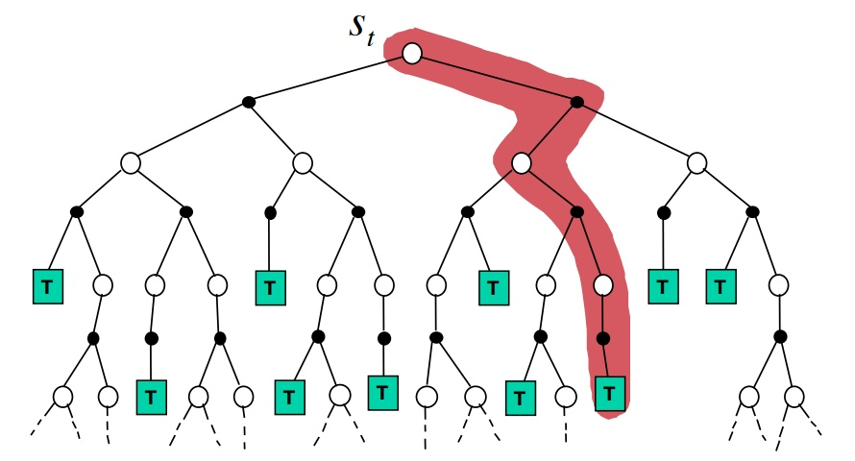
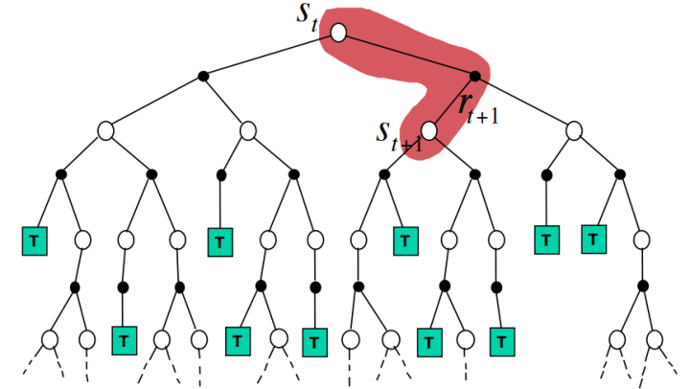
Conclude
MC
TD

Slide 14
Example 1：
這個例子講的是從 <離開辦公室> 到 <到家> 這個完整的 Episode 中，TD 根據已經消耗的時間和預期還需要的時間來不斷更新最終回家需要的時間。 用“預計仍須耗時”來間接反映這個狀態的價值，如在某狀態預估到家時間越長，此狀態價值越低。如 <取車，發現下雨> ，預計還需 35mins 到家， <取車，發現下雨> 這個狀態被認為不太好。
TD：
狀態 | 已消耗時間 | 預計仍需耗時 | 預測總耗時
離開辦公室 | 0 | 30 | 30
取車，發現下雨 | 5 | 35 | 40
離開高速公路 | 20 | 15 | 35
被迫跟在卡車後面 | 30 | 10 | 40
到達家附近 | 40 | 3 | 43
到家 | 43 | 0 | 43
這個例子中，已明確定義整個完整的 Episode 是 <離開辦公室> 到 <到家>。
TD方法中，每進入一個狀態，就會重新更新“預測總耗時”

Slide 15
同樣地， 用“預計仍須耗時”來間接反映這個狀態的價值，在某狀態預估到家時間越長，此狀態價值越低。
MC：
這個例子中，一開始“預測總耗時” 30mins 回到家。MC方法會始終在這個 Episode 延續這個“預測總耗時”
MC 方法會在 Episode 結束之後得到 43 這個結果，進而更新狀態價值“預計仍需耗時”。
見下圖，使用 MC 更新的結果。
狀態 | 已消耗時間 | 預計仍需耗時 | 預測總耗時
離開辦公室 | 0 | 30 | 30
取車，發現下雨 | 5 | 25 | 30
離開高速公路 | 20 | 10 | 30
被迫跟在卡車後面 | 30 | 0 | 30
到達家附近 | 40 | --- | ---
到家 | 43 | --- | ---

Slide 16
MC：
狀態 | 已消耗時間 | 預計仍需耗時 | 預測總耗時
離開辦公室 | 0 | 30 | 30
取車，發現下雨 | 5 | 25 | 30
離開高速公路 | 20 | 10 | 30
被迫跟在卡車後面 | 30 | 30 | 30
到達家附近 | 40 | -- | --
到家 | 43 | -- | --
狀態 | 已消耗時間 | 預計仍需耗時 | 預測總耗時
離開辦公室 | 0 | 43 | 43
取車，發現下雨 | 5 | 38 | 43
離開高速公路 | 20 | 23 | 43
被迫跟在卡車後面 | 30 | 13 | 43
到達家附近 | 40 | 3 | 43
到家 | 43 | 0 | 43

Slide 17
MC ：
TD：
狀態 | 已消耗時間 | 預計仍需耗時 | 預測總耗時
離開辦公室 | 0 | 43 | 43
取車，發現下雨 | 5 | 38 | 43
離開高速公路 | 20 | 23 | 43
被迫跟在卡車後面 | 30 | 13 | 43
到達家附近 | 40 | 3 | 43
到家 | 43 | 0 | 43
狀態 | 已消耗時間 | 預計仍需耗時 | 預測總耗時
離開辦公室 | 0 | 30 | 30
取車，發現下雨 | 5 | 35 | 40
離開高速公路 | 20 | 15 | 35
被迫跟在卡車後面 | 30 | 10 | 40
到達家附近 | 40 | 3 | 43
到家 | 43 | 0 | 43
在紅色標記的狀態價值的數字上，是明顯不同的。之所以導致這樣的結果，取決於狀態價值的更新是否需要經歷完整的 Episode ，此例意在說明這個問題。

Slide 18
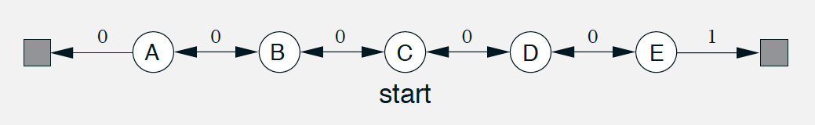
Example 2：Random Walk
Compare the efficiency
這部分為原文書的例子，對比MC與TD的效率問題。
問題描述：起始狀態為 C ，向左和向右的概率相同，只有到達最右側的終止狀態，reward = 1，其他均為 0 ，有最右和最左兩個終止狀態。
True Value：V(A) = 1/6 , V(B) = 2/6, V(C) = 3/6, V(D) = 4/6, V(E) = 5/6

Slide 19
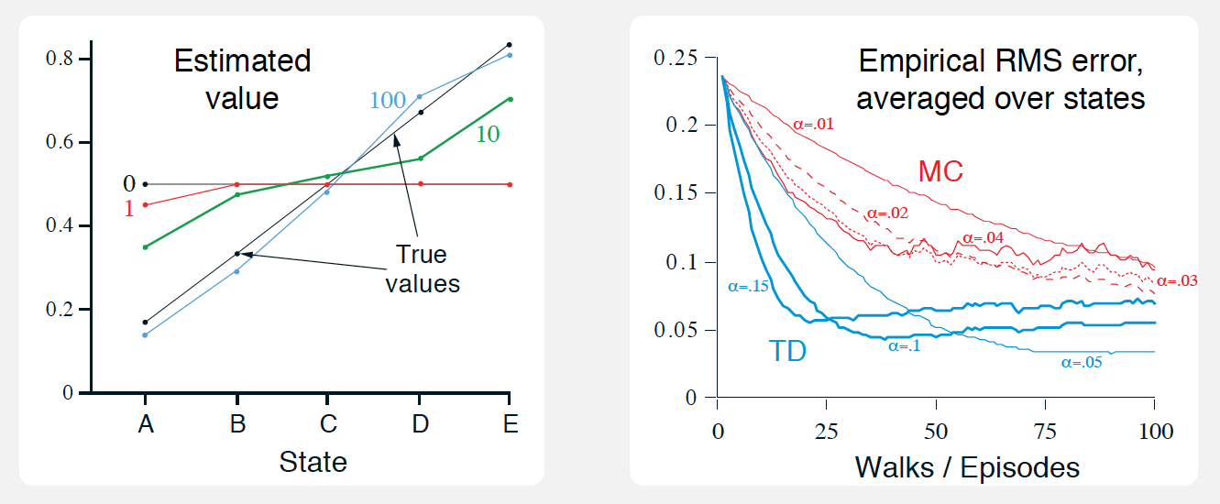
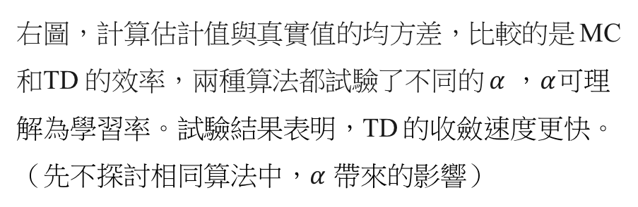
左圖為使用 TD 算法得到的結果：橫坐標表示的是狀態，縱座標表示各狀態的估計值，共5條折線，數字表示實際經歷了多少次 Episode，可見隨著 Episode 增多，估計值逐漸逼近真實值。
右圖，計算估計值與真實值的均方差，比較的是 MC和TD 的效率，兩種算法都試驗了不同的 $α$ ，$α$可理解為學習率。試驗結果表明，TD 的收斂速度更快。（先不探討相同算法中，$α$ 帶來的影響）
結論：TD 算法的效率更高

Slide 20

Example 3：
已知：現有兩個狀態 A 和 B，未知 MDP。假設有如下 8 個完整的 Episode 的經驗和對應的即時獎勵，其中除了第 1 個Episode有狀態轉移外，其餘七個均只有一個終止狀態。（表中的數值都是假定的）
Episode | 狀態轉移及獎勵
1 | A：0 B：0
2 | B：1
3 | B：1
4 | B：1
5 | B：1
6 | B：1
7 | B：1
8 | B：0
問題：計算各狀態的價值，即 V(A) 和 V(B)
( $γ$ = 1，$α$ = 1)

Slide 21
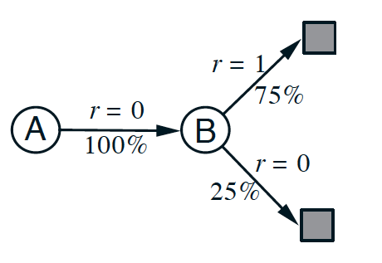


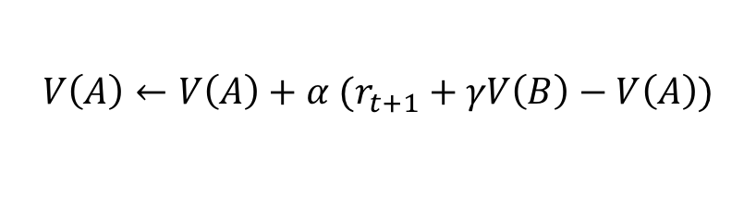

利用 MC 算法：
$$V\left(S\right)=\frac{S\left(S\right)}{N\left(S\right)}$$
$$V\left(A\right)=\frac{狀態A獲得的獎勵}{狀態A出現的次數}=\frac{0}{1}=0$$
$$V\left(B\right)=\frac{狀態B獲得的獎勵}{狀態B出現的次數}=\frac{6}{8}=\frac{6}{8}$$
利用 TD 算法：利用現有的Episode構建一個 MDP 架構，存在一個Episode使得狀態 A有後繼狀態 B ，因此 A 的價值可通過 B 的價值來計算。同時在假設的例子中，A轉移到B的機率為 100%。
$$V\left(A\right)←V\left(A\right)+α (r_{t+1}+γV\left(B\right)−V\left(A\right))$$
只要 B 更新，A會隨之更新，因此 A 最終的價值為 $V\left(A\right)=\frac{6}{8}$

Slide 22
在 Example 3 中，需要說明的是，在前面提到的 MC 價值函數更新，是針對一個 Episode的，即每完成一個 Episode 價值函數會進行更新。對於 TD 也是一樣，在一個 Episode 裡面進行更新價值函數。
但在例子中，A 狀態只出現在 Episode 1 裡面，最後更新卻用到了 8 次Episode完成後的狀態B，因為這裡引入了 Batch 的概念。即完成一個 Batch 的 Episode 之後，再進行價值函數的更新。
此例說明的是 MC 和 TD 在更新價值函數上的不同。

Slide 23
Conclude
MC
TD
學習方式： 1. TD 可以根據每一步來更新價值函數，而 MC 只能在 Episode完結後才可以更新價值函數。
2. TD 可以在一個不完整的序列中學習，MC 只能針對一個完整序列進行學習。
3. TD 的應用環境可以是沒有終止狀態的，而 MC 需要是一個“任務”式的環境。

Slide 24
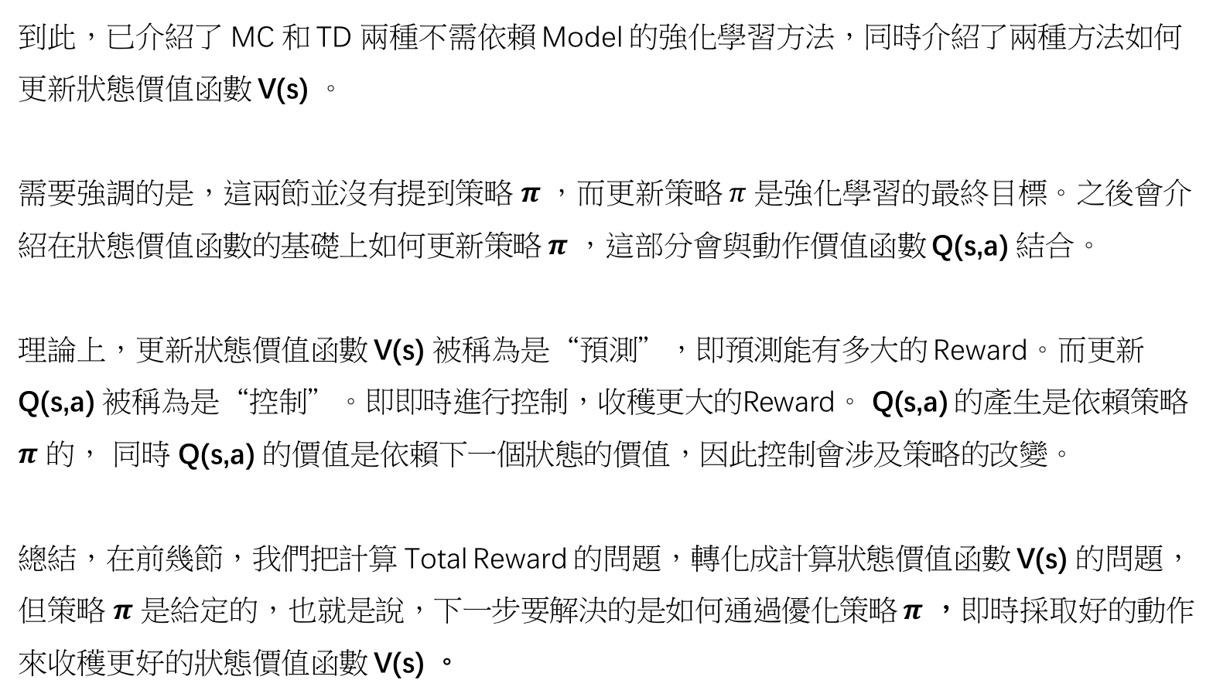
到此，已介紹了 MC 和 TD 兩種不需依賴 Model 的強化學習方法，同時介紹了兩種方法如何更新狀態價值函數 V(s) 。
需要強調的是，這兩節並沒有提到策略 $π$ ，而更新策略 $π$ 是強化學習的最終目標。之後會介紹在狀態價值函數的基礎上如何更新策略 $π$ ，這部分會與動作價值函數 Q(s,a) 結合。
理論上，更新狀態價值函數 V(s) 被稱為是“預測”，即預測能有多大的 Reward。而更新 Q(s,a) 被稱為是“控制”。即即時進行控制，收穫更大的Reward。 Q(s,a) 的產生是依賴策略 $π$ 的， 同時 Q(s,a) 的價值是依賴下一個狀態的價值，因此控制會涉及策略的改變。
總結，在前幾節，我們把計算 Total Reward 的問題，轉化成計算狀態價值函數 V(s) 的問題，但策略 $π$ 是給定的，也就是說，下一步要解決的是如何通過優化策略 $π$ ，即時採取好的動作來收穫更好的狀態價值函數 V(s) 。

